Slide 1
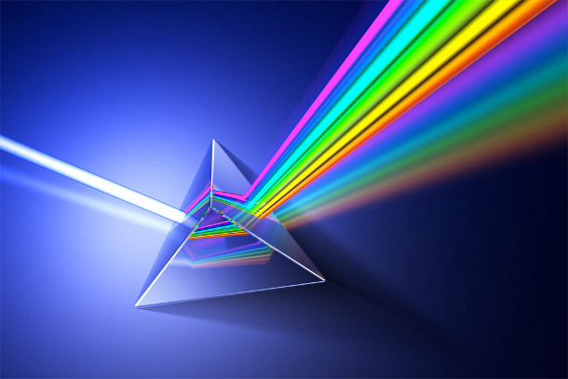
Лазерные материалы
Джужук Олег

Slide 2
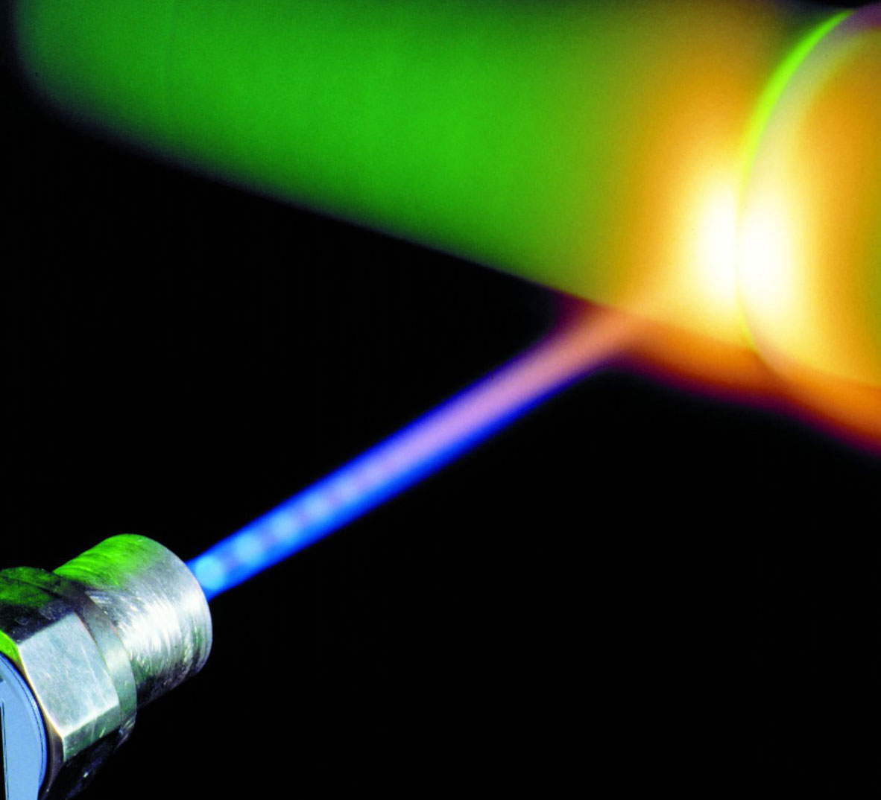
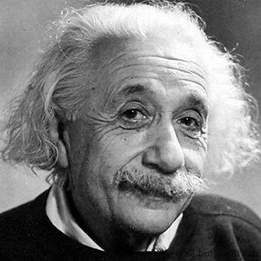
Появление лазеров было предсказано ещё Альбертом Эйнштейном в 1916 году: он изложил свою концепцию вынужденного излучения.

Slide 3
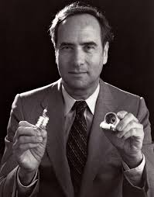
Теодор Майман
light amplification by stimulated emission of radiation — усиление света посредством вынужденного излучения

Slide 4
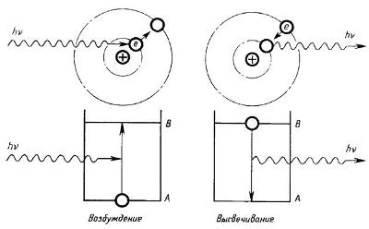
Вынужденное излучение
Вынужденное, или индуцированное, излучение - генерация нового фотона при переходе квантовой системы из возбуждённого в стабильное состояние под воздействием индуцирующего фотона, энергия которого была равна разности энергий уровней.

Slide 5
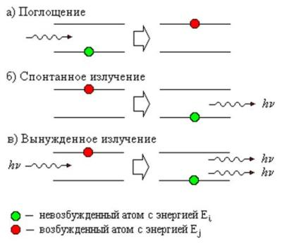

Slide 6
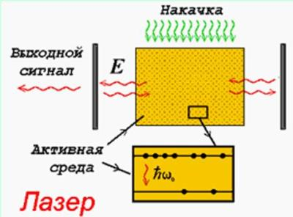
В любом лазере есть три основные части: 1) Активная рабочая среда 2) Система накачки 3) Устройство для усиления излучаемого света — оптический резонатор.

Slide 7
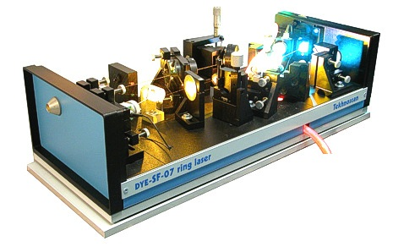
Общая характеристика и особенности твердотельных лазеров
Рабочий элемент твердотельных лазеров выполнен из кристаллического или аморфного диэлектрика. Такие лазеры надежны, удобны и сравнительно просты в эксплуатации

Slide 8
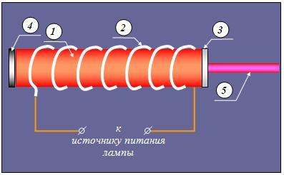
Аl2О3 : Сr3+

Slide 9
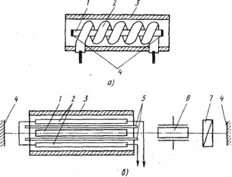
Схемы лазерных излучателей: простейшего рубинового лазера со спиральной лампой накачки (а) и лазера с модулируемой добротностью (б) 1 — активный элемент; 2 — лампы накачки; 3 — отражатель; 4 — зеркала резонатора; 5 — фильтр и система охлаждения; 6 — модулятор добротности; 7 — поляризатор

Slide 10
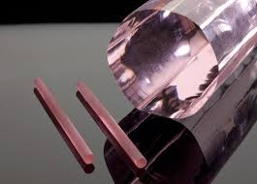
Алюмоиттриевый гранат с неодимом (Y3A15O12 : Nd3+)

Slide 11
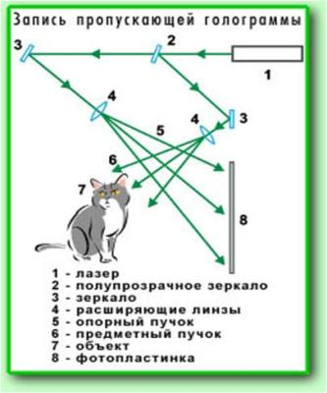
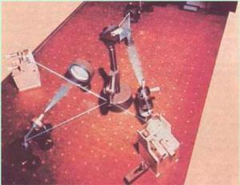
Сфера применения

Slide 12
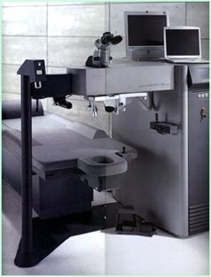
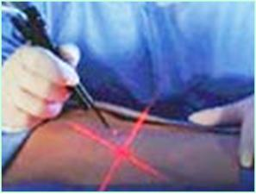

Slide 13
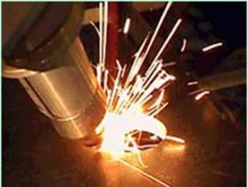
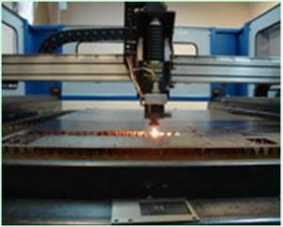

Slide 14
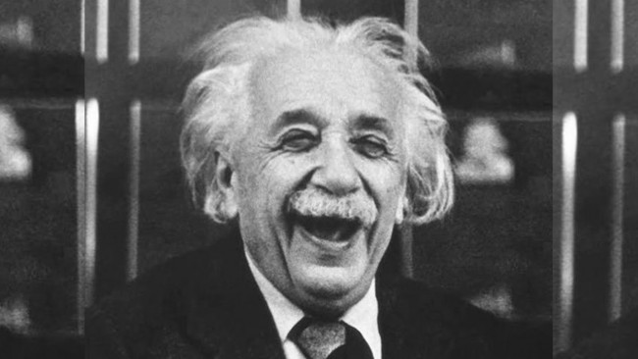
Спасибо за внимание!

